Slide 1
Између демократије и тоталитаризма
Свет између два рата

Slide 2
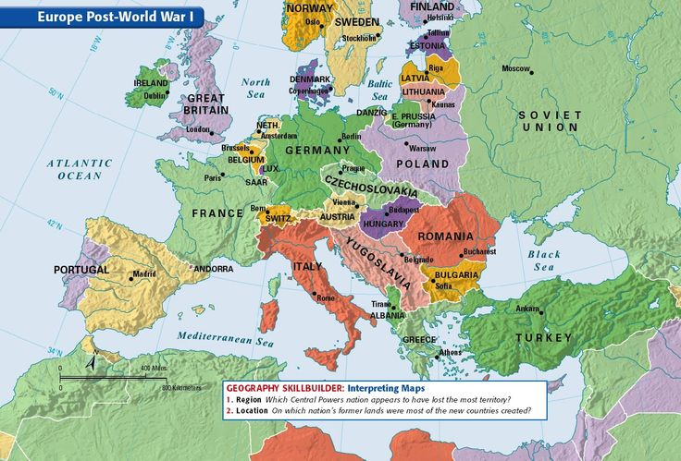

Slide 3
ЛИБЕРАЛИЗАМ,ФАШИЗАМ И КОМУНИЗАМ
ЛИБЕРАЛИЗАМ – УСТАВ И ЗАКОНИ ИЗРАЖАВАЈУ ИНТЕРЕСЕ НАРОДА И ОБЕЗБЕЂУЈУ ЛЕГИМИТЕТ ВЛАСТИ. ПОЈЕДИНАЦ И ЊЕГОВЕ СЛОБОДЕ СУ НАЈВЕЋА ВРЕДНОСТ
ФАШИЗАМ И НАЦИОНАЛСОЦИЈАЛИЗАМ – НАРОДЕ ДЕЛЕ НА ПРИПАДНИКЕ „ВИШЕ РАСЕ“ И „НИЖЕ РАСЕ“ . НАЦИЈА СЕ СТАВЉА ИЗНАД ПОЈЕДИНЦА И ЊЕГОВИХ СЛОБОДА
КОМУНИЗАМ –ТРЕБА ИЗВЕСТИ РЕВОЛУЦИОНАРНУ СМЕНУ ВЛАСТИ, УВЕСТИ ДИКТАТУРУ ПРОЛЕТАРИЈАТА И СТВОРИТИ БЕСКЛАСНО ДРУШТВО. НАСИЉЕМ СЕ МОЖЕ УБРЗАТИ ПРЕОБРАЖАЈ ДРУШТВА. ИЗНАД ПОЈЕДИНЦА ЈЕ КОЛЕКТИВ

Slide 4
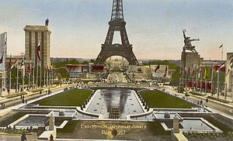
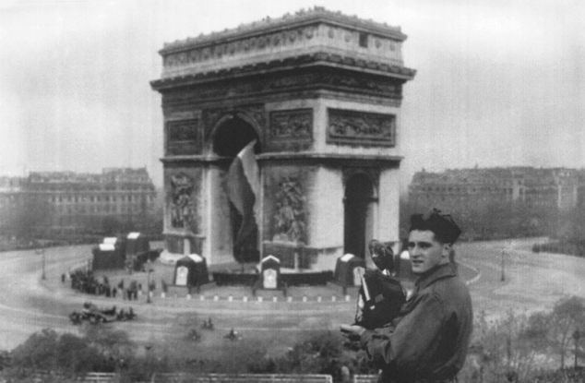

Slide 5
ФРАНЦУСКА
НАРОДНА СКУПШТИНА КОНТРОЛИШЕ РАД ВЛАДЕ
ЕКОНОМСКА КРИЗА УТИЧЕ НА ЈАЧАЊЕ ДЕСНИЧАРСКИХ ИДЕЈА – ОНИ ШТИТЕ ИНТЕРЕСЕ КРУПНОГ КАПИТАЛА И БОГАТИХ
ПОЛИТИКА КОМПРОМИСА И УСТУПАКА СЛАБИ УГЛЕД ФРАНЦУСКЕ, КОЈА ЈЕ ИЗ ВЕЛИКОГ РАТА ИЗАШЛА КАО ПОБЕДНИК

Slide 6
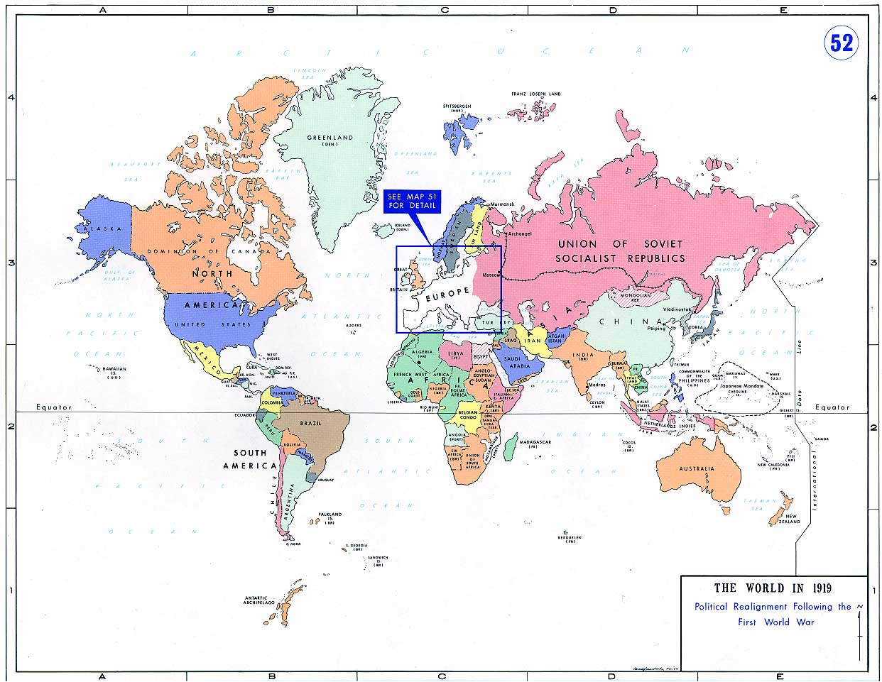

Slide 7
СЈЕДИЊЕНЕ АМЕРИЧКЕ ДРЖАВЕ
ПОЛИТИКА ИЗОЛАЦИОНИЗМА – ЕВРОПУ СМАТРАЈУ НЕСПРЕМНОМ ДА ПРИХВАТИ АМЕРИЧКЕ ВРЕДНОСТИ
У СТРАХУ СУ ОД ШИРЕЊА КОМУНИЗМА И РЕВОЛУЦИОНАРНИХ ИДЕЈА
БРОЈ УСЕЉЕНИКА ОГРАНИЧЕН ЈЕ НА 150 000 ЉУДИ ГОДИШЊЕ
ПАРЛАМЕНТАРНА ДЕМОКРАТИЈА ПОЧИВА НА УСТАВУ ИЗ 1787.
ЖЕНЕ СУ ДОБИЛЕ БИРАЧКО ПРАВО 1920.
ИНДИЈАНЦИ СУ ДОБИЛИ ДРЖАВЉАНСТВО САД 1924.

Slide 8
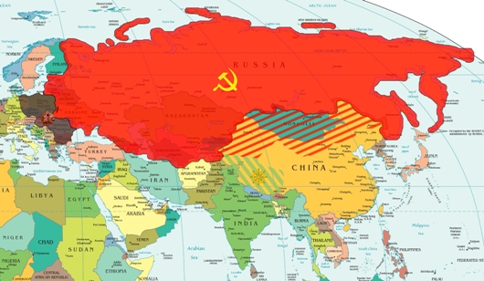

Slide 9
САВЕЗ СОВЈЕТСКИХ СОЦИЈАЛИСТИЧКИХ РЕПУБЛИКА
У ПЕРИОДУ ОД 1917. ДО 1922. - БОЉШЕВИЦИ СЕ БОРЕ ДА УЧВРСТЕ ТЕКОВИНЕ РЕВОЛУЦИЈЕ И ДА ПОБЕДЕ ПРОТИВНИКЕ У ГРАЂАНСКОМ РАТУ
КАПИТАЛИСТИЧКЕ ЗЕМЉЕ СУ ПОКУШАЛЕ ВОЈНОМ ИНТЕРВЕНЦИЈОМ ДА САВЛАДАЈУ РЕВОЛУЦИЈУ , А ПОТОМ СУ ПРЕДУЗЕЛЕ ЕКОНОМСКЕ МЕРЕ – ЕКОНОМСКА БЛОКАДА
СТРАДАЛО ЈЕ 5 МИЛИОНА ЉУДИ ОД ГЛАДИ, ПРЕКО 3 МИЛИОНА У ГРАЂАНСКОМ РАТУ А ОКО 2 МИЛИОНА ЈЕ ЗАУВЕК НАПУСТИЛО СВОЈУ ОТАЏБИНУ
ИЗВРШЕНА ЈЕ НАЦИОНАЛИЗАЦИЈА ИНДУСТРИЈСКИХ ПРЕДУЗЕЋА И БАНАКА
ЗЕМЉА ЈЕ ОДУЗЕТА ВЛАСНИЦИМА И ПОДЕЉЕНА СЕЉАЦИМА

Slide 10
ПЛАНСКА ПРИВЕДА
НЕП – НОВА ЕКОНОМСКА ПОЛИТИКА – ПРОГРАМ ПОДСТИЦАЊА СЕЉАКА И РАДНИКА НА ВЕЋУ ПРОИЗВОДЊУ
КОНЦЕСИЈЕ НА ЕКСПЛОАТАЦИЈУ РУДНОГ БОГАТСТВА ДАВАНЕ СУ СТРАНЦИМА
ПЛАНСКА ПРИВРЕДА – 1929. ПОКУШАЈ ДА СОВЈЕТСКА ДРЖАВА ПРЕРАСТЕ ИЗ АГРАРНЕ – ПОЉОПРИВРЕДНЕ У ИНДУСТРИЈСКУ
ТО ЈЕ ЗНАЧИЛО ГАШЕЊЕ ПРИВАТНОГ СЕКТОРА У ПОЉОПРИВРЕДИ И УБРЗАНУ КОЛЕКТИВИЗАЦИЈУ СЕЛА
РАДИ СЕ НА УБРЗАНОЈ ИНДУСТРИЈАЛИЗАЦИЈИ И ЕЛЕКТРИФИКАЦИЈИ ЗЕМЉЕ

Slide 11
ДИКТАТУРА ПРОЛЕТАРИЈАТА
1922. РУСИЈА ЈЕ ПРОМЕНИЛА ИМЕ У СССР
1924. ДОНЕТ ЈЕ УСТАВ – НАЈВИШИ ОРГАН ВЛАСТИ ЈЕ САВЕЗНИ КОНГРЕС СОВЈЕТА
НАКОН ЛЕЊИНОВЕ СМРТИ ЗА ВЛАСТ СЕ БОРЕ ЛАВ ТРОЦКИ И ЈОСИФ СТАЉИН
ПОЛИТИЧКИ ПРОТИВНИЦИ СЕ ЛИКВИДИРАЈУ БЕЗ МИЛОСТИ
ГУЛАГ – ДРЖАВНИ РАДНИ ЛОГОР

Slide 12
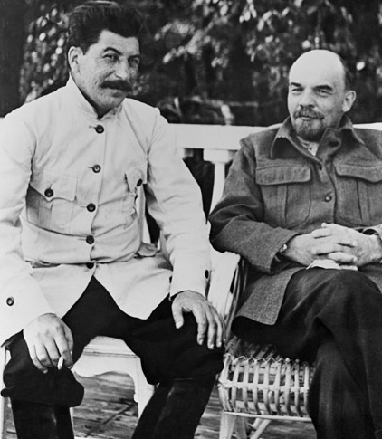
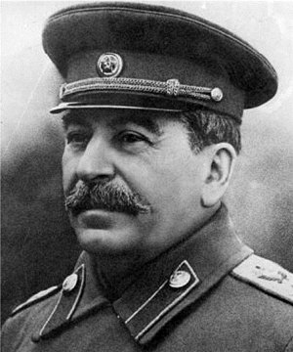
СТАЉИН И ЛЕЊИН

Slide 13
ЈОСИФ ВИСАРИОНОВИЧ ЏУГАШВИЛИ СТАЉИН(1879-1953)
РЕВОЛУЦИОНАР
ГЕНЕРАЛНИ СЕКРЕТАР САВЕЗНЕ КОМУНИСТИЧКЕ ПАРТИЈЕ БОЉШЕВИКА

